Slide 1
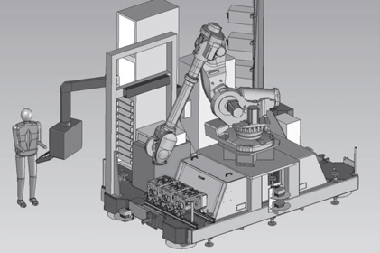
Robot 6 axes
Magasin de stockage des rivets

Slide 2
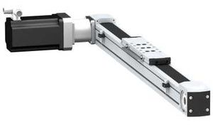
Motoréducteur
Poulies
Courroie

Slide 3
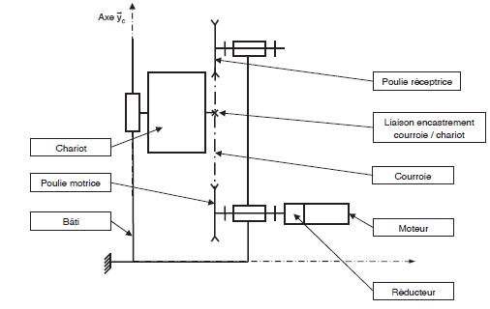

$$\vec{y_{c}}$$
Chariot
Encastrement poulie – chariot
M

Slide 4
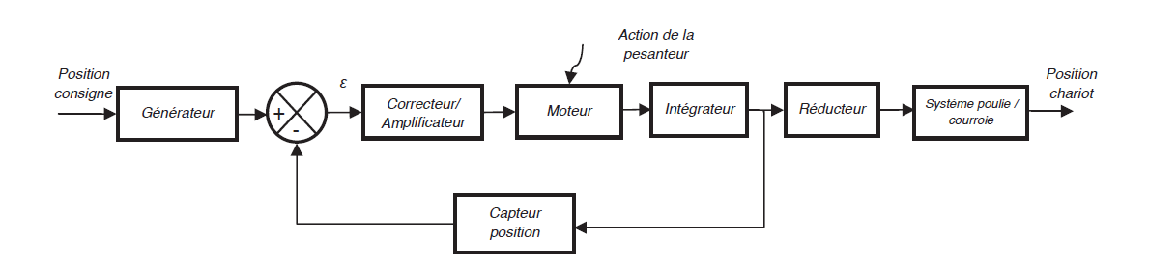



Action de la pesanteur
Position chariot
Position consigne
Générateur
$$+$$
$$ε$$
Correcteur/ Amplificateur
Moteur
Intégrateur
Réducteur
Système poulie / Courroie
$$−$$
Capteur position

Slide 5











Action de la pesanteur
Position chariot
Position consigne
Générateur
$$+$$
$$ε$$
Intégrateur
Réducteur
Système poulie / Courroie
$$−$$
Capteur position
$$C_{r}(p)$$
$$H_{c}(p)$$
$$Y_{cons}(p)$$
$$ε$$
$$K_{G}K_{Capt}$$
$$C(p)$$
$$H_{m}(p)$$
$$+$$
$$\frac{K_{R}}{p}$$
$$Y(p)$$
$$+$$
$$+$$
$$−$$

Slide 6











$$C_{r}(p)$$
$$U(p)$$
$$Ω_{m}(p)$$
$$C(p)$$
$$C(p)$$
$$+$$
$$\frac{1}{R+Lp}$$
$$K_{c}$$
$$+$$
$$\frac{1}{f+J_{eq}p}$$
$$\frac{1}{p}$$
$$R_{p}λ$$
$$+$$
$$−$$
$$+$$
$$−$$
$$K_{E}$$
$$K_{capt}$$

Slide 7



$$C_{r}(p)$$
$$U(p)$$
$$+$$
$$\frac{1}{R+Lp}$$
$$K_{c}$$
$$+$$
$$\frac{1}{f+J_{eq}p}$$
$$Ω_{m}(p)$$
$$−$$
$$+$$
$$K_{E}$$

Slide 8
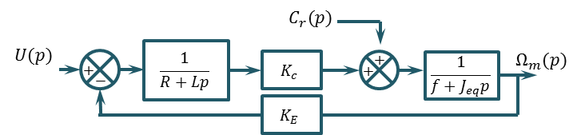

Si $C_{r}\left(p\right)=0$ :$\frac{Ω_{m}\left(p\right)}{U(p)}=\frac{\frac{K_{c}}{\left(R+Lp\right)\left(f+J_{eq}p\right)}}{1+\frac{K_{c}K_{E}}{\left(R+Lp\right)\left(f+J_{eq}p\right)}}=\frac{K_{c}}{\left(R+Lp\right)\left(f+J_{eq}p\right)+K_{c}K_{E}}=\frac{\frac{K_{c}}{K_{C}K_{E}+Rf}}{1+\frac{RJ_{eq}+fL}{K_{C}K_{E}+Rf}p+\frac{LJ_{eq}}{K_{C}K_{E}+Rf}p^{2}}≃\frac{\frac{1}{K_{E}}}{1+\frac{RJ_{eq}}{K_{C}K_{E}}p+\frac{LJ_{eq}}{K_{C}K_{E}}p^{2}}$
Si $U\left(p\right)=0$ :$\frac{Ω_{m}\left(p\right)}{C_{r}(p)}=\frac{\frac{1}{f+J_{eq}p}}{1+\frac{K_{c}K_{E}}{\left(R+Lp\right)\left(f+J_{eq}p\right)}}=\frac{\left(R+Lp\right)}{\left(f+J_{eq}p\right)\left(R+Lp\right)+K_{c}K_{E}}=\frac{\frac{\left(R+Lp\right)}{K_{C}K_{E}+Rf}}{1+\frac{RJ_{eq}+fL}{K_{C}K_{E}+Rf}p+\frac{LJ_{eq}}{K_{C}K_{E}+Rf}p^{2}}≃\frac{\frac{\left(R+Lp\right)}{K_{C}K_{E}}}{1+\frac{RJ_{eq}}{K_{C}K_{E}}p+\frac{LJ_{eq}}{K_{C}K_{E}}p^{2}}$
On a donc $Ω_{m}\left(p\right)=\frac{K_{c}}{\left(R+Lp\right)\left(f+J_{eq}p\right)+K_{c}K_{E}}U\left(p\right)+\frac{\left(R+Lp\right)}{\left(f+J_{eq}p\right)\left(R+Lp\right)+K_{c}K_{E}}C_{r}\left(p\right)$
Avec $H_{m}\left(p\right)=\frac{K_{m}}{\left(1+T_{E}p\right)\left(1+T_{M}p\right)}=\frac{\frac{K_{C}}{K_{c}K_{E}+Rf}}{1+\frac{RJ_{eq}+Lf}{K_{c}K_{E}+Rf}p+\frac{LJ_{eq}}{K_{c}K_{E}+Rf}p^{2}}=\frac{\frac{1}{K_{E}}}{1+\frac{RJ_{eq}}{K_{c}K_{E}}p+\frac{LJ_{eq}}{K_{c}K_{E}}p^{2}}$

Slide 9
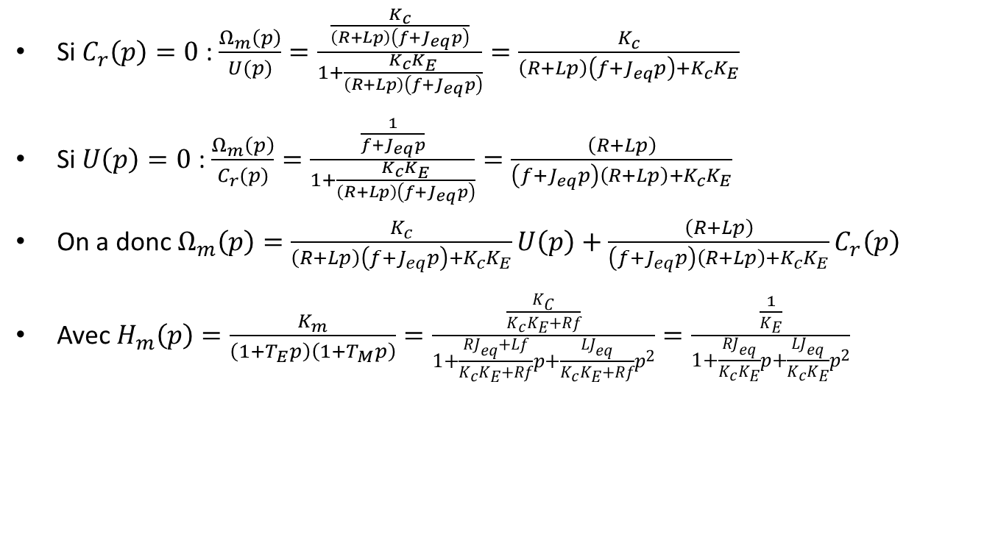
Si $C_{r}\left(p\right)=0$ :$\frac{Ω_{m}\left(p\right)}{U(p)}=\frac{\frac{K_{c}}{\left(R+Lp\right)\left(f+J_{eq}p\right)}}{1+\frac{K_{c}K_{E}}{\left(R+Lp\right)\left(f+J_{eq}p\right)}}=\frac{K_{c}}{\left(R+Lp\right)\left(f+J_{eq}p\right)+K_{c}K_{E}}$
Si $U\left(p\right)=0$ :$\frac{Ω_{m}\left(p\right)}{C_{r}(p)}=\frac{\frac{1}{f+J_{eq}p}}{1+\frac{K_{c}K_{E}}{\left(R+Lp\right)\left(f+J_{eq}p\right)}}=\frac{\left(R+Lp\right)}{\left(f+J_{eq}p\right)\left(R+Lp\right)+K_{c}K_{E}}$
On a donc $Ω_{m}\left(p\right)=\frac{K_{c}}{\left(R+Lp\right)\left(f+J_{eq}p\right)+K_{c}K_{E}}U\left(p\right)+\frac{\left(R+Lp\right)}{\left(f+J_{eq}p\right)\left(R+Lp\right)+K_{c}K_{E}}C_{r}\left(p\right)$
Avec $H_{m}\left(p\right)=\frac{K_{m}}{\left(1+T_{E}p\right)\left(1+T_{M}p\right)}=\frac{\frac{K_{C}}{K_{c}K_{E}+Rf}}{1+\frac{RJ_{eq}+Lf}{K_{c}K_{E}+Rf}p+\frac{LJ_{eq}}{K_{c}K_{E}+Rf}p^{2}}=\frac{\frac{1}{K_{E}}}{1+\frac{RJ_{eq}}{K_{c}K_{E}}p+\frac{LJ_{eq}}{K_{c}K_{E}}p^{2}}$

